Slide 1
PyTest: Testes de Software Simples e Eficientes
O que é PyTest?
Um dos frameworks de teste mais populares em Python, conhecido por sua simplicidade e versatilidade.
Suporta testes unitários, testes de integração e outras abordagens de teste com uma sintaxe fácil de aprender.
Por que PyTest?
Menos verbosidade e mais flexibilidade em comparação ao Unittest.
Funcionalidades avançadas como fixtures, parametrização e fácil integração com plugins.

Slide 2

Instalação e Configuração
1
Instalando o PyTest:
Comando para instalação:
pip install pytest
2
Estrutura Básica de um Projeto com PyTest:
Normalmente, os arquivos de teste são colocados em uma pasta chamada tests/.
Os arquivos de teste geralmente têm o prefixo test_.

Slide 3
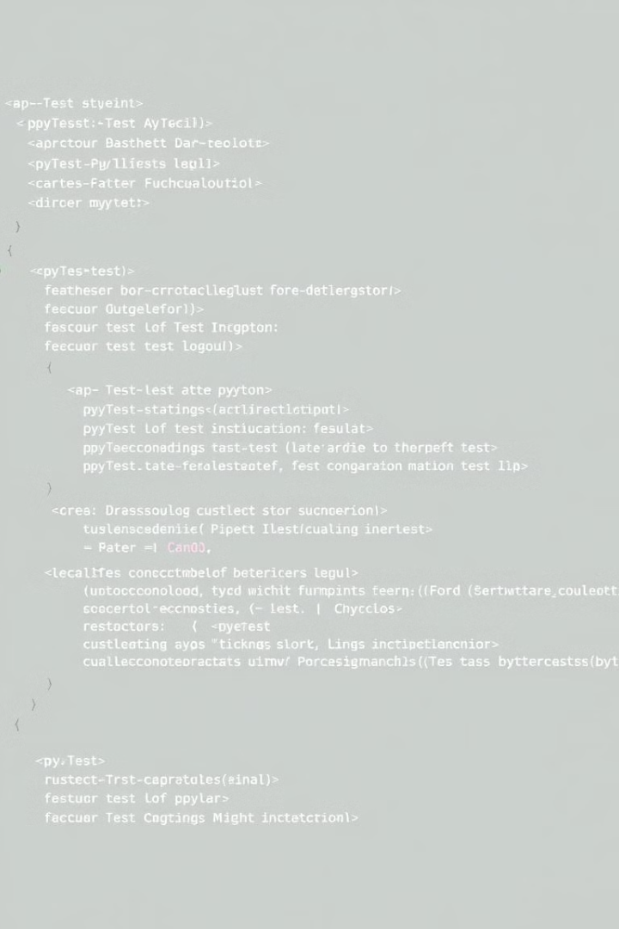
Criando Testes Básicos
Arquivo: test_soma.py
def soma(a, b):
return a + b
def test_soma_positivos():
assert soma(2, 3) == 5
def test_soma_negativos():
assert soma(-2, -3) == -5
Uso do Assert
A função assert do Python é tudo que PyTest precisa para verificar a validade dos testes, sem necessidade de classes ou métodos especiais.

Slide 4
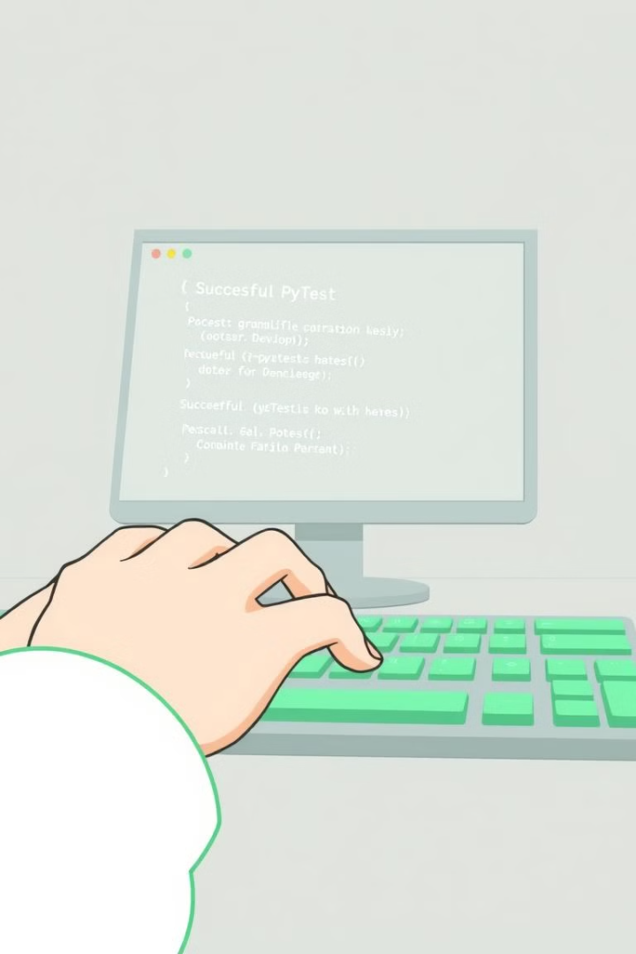
Executando Testes com PyTest
1
Executando os Testes:
Comando básico para executar todos os testes:
pytest
2
Opções úteis:
pytest -v: Exibe mais detalhes (modo verbose).
pytest --maxfail=1: Interrompe na primeira falha.
pytest -k "nome_do_teste": Executa um teste específico com base em uma palavra-chave.

Slide 5
Fixtures
O que são Fixtures?
Exemplo de Fixture:
- Fixtures em PyTest são usadas para configurar o ambiente do teste antes da execução.
import pytest @pytest.fixture def dados_exemplo(): return [1, 2, 3] def test_tamanho_lista(dados_exemplo): assert len(dados_exemplo) == 3
- São declaradas com o decorador @pytest.fixture.
A fixture dados_exemplo fornece uma lista para o teste test_tamanho_lista.

Slide 6

Parametrização de Testes
O que é Parametrização?
Exemplo de Parametrização
PyTest permite rodar um mesmo teste com múltiplas entradas, o que evita a repetição de código e facilita a cobertura de casos de teste.
import pytest @pytest.mark.parametrize("a, b, resultado", [ (2, 3, 5), (-1, -1, -2), (0, 5, 5) ] ) def test_soma_parametrizada(a, b, resultado): assert soma(a, b) == resultado
Cada combinação de valores de a, b e resultado é testada.

Slide 7



Plugins e Extensões
pytest-cov
pytest-xdist
pytest-mock
Gera relatórios de cobertura de código.
Executa testes em paralelo.
Integração com o Mock para criação de mocks e simulações.
PyTest possui uma vasta coleção de plugins que estendem sua funcionalidade.
Como instalar um plugin:
pip install pytest-cov

Slide 8
Mensagens de Erro e Debugging
Mensagens de Erro Detalhadas:
Uso de --pdb para Debugging:
O PyTest mostra o código do erro diretamente, o que facilita a identificação de bugs.
Com --pdb, você pode entrar no modo de depuração no momento em que um teste falha.
pytest --pdb

Slide 9

Boas Práticas no PyTest
1
Organização
2
Reaproveitamento
Coloque os testes em uma estrutura de pastas clara e mantenha um padrão de nomeação.
Evite código duplicado utilizando fixtures bem projetadas.
3
Parametrização
4
Plugins
Use parametrização para cobrir múltiplos cenários sem repetição de código.
Explore os plugins disponíveis para facilitar tarefas comuns como relatórios e paralelização.

Slide 10

Exemplo Prático Completo – Parte 1
Principais funcionalidades do PyTest.
import pytest # Função a ser testada def divide(a, b): if b == 0: raise ValueError("Divisão por zero não permitida") return a / b # Fixture de dados @pytest.fixture def numeros(): return 10, 5

Slide 11
Exemplo Prático Completo – Parte 2
# Teste parametrizado @pytest.mark.parametrize("a, b, resultado", [ (10, 2, 5), (20, 5, 4), (6, 3, 2) ] ) def test_divisao_valida(a, b, resultado): assert divide(a, b) == resultado # Teste de exceção def test_divisao_por_zero(): with pytest.raises(ValueError): divide(10, 0)

Slide 12

Conclusão
PyTest é uma ferramenta poderosa e flexível para a criação de testes em Python, com uma sintaxe simples e muitas funcionalidades avançadas.
Para projetos maiores, é sugerido a implementação de testes de integração, uso de plugins e integração com CI/CD.

